Slide 1

Воспитание самостоятельности у детей старшего дошкольного возраста
Подготовила воспитатель группы№11 Умняшки
Терешкина Галина Григорьевна

Slide 2
Ранний возраст является сложным для ребёнка и очень насыщенным.
Самостоятельность - ценное качество, необходимое человеку в жизни, и оно должно воспитываться с раннего возраста. У маленького человечка появляется стремление к самостоятельности. И если его в этот момент не поддержать, не дать или не закрепить определённые навыки самообслуживания, то впоследствии ребёнок не приобретёт такие качества как трудолюбие и аккуратность, бережное отношение к вещам. Самостоятельность играет определённую роль в развитии ребёнка. Именно с раннего возраста начинают формироваться такие черты характера, как воля, уверенность в себе, желание добиться успеха, стремление к цели, активность и упорство в её достижении. А происходит это именно с привития навыков самообслуживания. Дети по своей природе активны. Задача взрослых развивать эту активность, направлять ее в нужное русло.
Важно вовремя понять, что ребенок не так беспомощен, как нам кажется, и дать ему возможность освоить новые и интересные виды деятельности. Дайте ему почувствовать себя взрослым, и очень скоро он войдет во - вкус и многое будет делать сам. Чтобы обучить ребенка самостоятельности, не надо изобретать каких-то сложных методов. Жизнь сама предоставляет массу возможностей и ситуаций.
Надо просто присмотреться и чаще привлекать его к своим взрослым заботам.
Важно, чтобы задачи, предлагаемые малышу, были посильными
и безопасными для его здоровья.

Slide 3
Задача взрослых развивать эту активность. Тем более в руках у взрослых имеется лучший способ воспитание самостоятельности это – детская игра, то есть занятие, которое ребенок любит больше всего на свете.
Игра занимает центральное место в жизни дошкольника, являясь преобладающим видом его деятельности. В отечественной психологии и педагогике игра рассматривается как деятельность, имеющая очень большое значение для развития ребенка дошкольного возраста.
Игра создает положительный эмоциональный фон, на котором все психические процессы протекают наиболее активно.
Игра не возникает стихийно, а складывается в процессе взаимодействия ребенка с предметным миром, обязательно при участии взрослого.
Можно сказать, что игра – это метод познания действительности.
Она направляется внутренними силами и позволяет ребенку в короткие
сроки овладеть первоначальными, но весьма обширными основами
человеческой культуры.

Slide 4
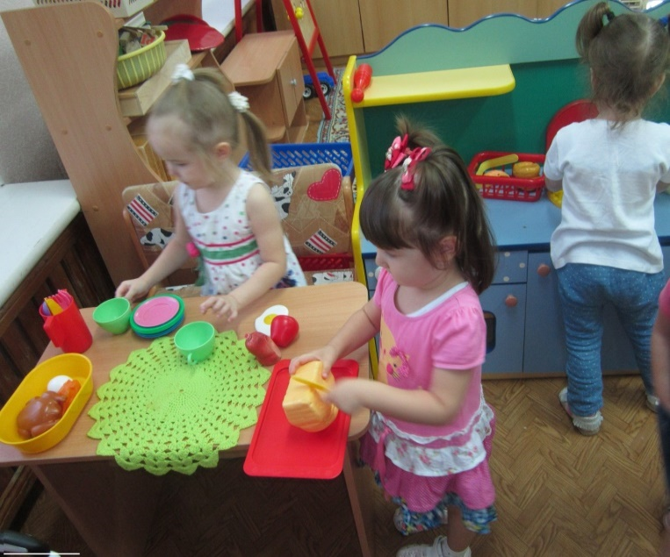
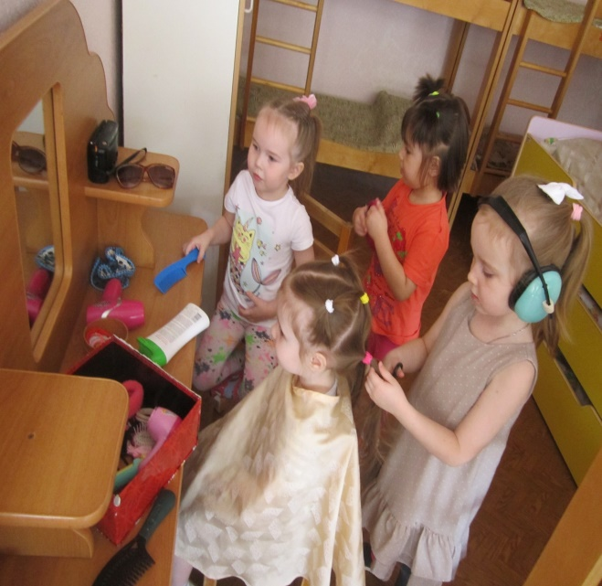
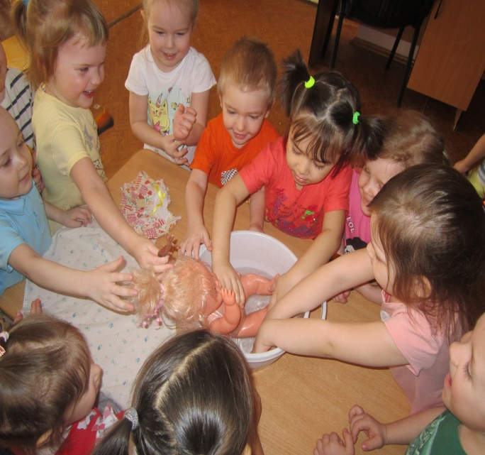
Выготский Л.С. видел в игре неиссякаемый источник развития личности, сферу определяющую «зону ближайшего развития». Отсюда - заключается влияние игры на развитие самостоятельности детей творческих способностей, личностных качеств.

Slide 5
Известно к трем годам у ребенка резко возрастает стремление к самостоятельности. У него появляется устойчивое желание самоутвердиться. Подавлять эти порывы детей ни в коем случае нельзя - это производит к существенным осложнениям в отношениях ребенка и взрослого. Итак, дети стремятся к самостоятельности. Но возникает вопрос: «Что же они умеют выполнять самостоятельно?»
-Мыть руки, засучивая рукава; мыть лицо, не разбрызгивая воду; правильно пользоваться мылом; не мочить одежду; насухо вытираться полотенцем, без напоминания вешать его на отведенное место.
- Одеваться и раздеваться в определенной последовательности: одежду складывать, вешать, расстегивать, застегивать пуговицы.
- Замечать непорядок в одежде и самостоятельно устранять его или обращаться за помощью к взрослому.
- Своевременно пользоваться носовым платком, туалетом.
- Пить из чашки, есть, хорошо пережевывая пищу закрытым ртом.
- Правильно пользоваться ложкой, вилкой, салфеткой.
- Убирать игрушки, строительный материал в определенное место.

Slide 6
Для того, чтобы приобрести эти навыки требуется помощь взрослого. Надо создать необходимые условия для проявления самостоятельности. Но создание условий еще недостаточно для воспитания самостоятельности у детей. Необходимо правильно руководить действиями детей. Прежде, чем ожидать от ребенка самостоятельности, его нужно научить действиям, необходимым в процессе одевания, умывания, приема пищи. Для достижения положительных результатов эффективно использовать игру, или игровую ситуацию. В игровой ситуации использовать потешки, прибаутки. Например, во время умывания проговаривать:
Без воды умылся котик.
Лапкой вымыл глазки, ротик.
А вот мне нельзя так мыться
Мама может рассердиться…и другие.
Потешки являются эффективным средством обучения культурно- гигиеническим навыкам.
Использовать пальчиковые игры. Для начала предлагать простые упражнение
«Мытьё рук», где вместе с детьми имитировать мытьё рук под струёй воды
с разным напором. (Мыла мышка мылом лапки)

Slide 7
Для закрепления навыка использовать дидактические игры, такие как: «Солнышко светит, водичку греет – мы не болеем», «Водичка, водичка ты наш лучший друг» и др . Сюжетно ролевые игры, такие как, «Дочки матери», «Больница», «Парикмахерская». В игру включаются элементы гигиенических навыков, пояснительная информация (врач заботится об их здоровье, делает прививки, чтобы никто не болел)
Самая больная тема– уборка игрушек – превращаем в игру! Обращаемся к детям с вопросом: «Давай проверим, есть ли у нас игрушки…данного цвета, квадратной формы, из меха и т.д. Можно вызвать познавательный интерес: «А вы знаете, чего у нас больше: грузовиков или легковых автомобилей». Игра может оказать хорошую услугу и в другой проблеме – капризах за едой. Здесь как никогда необходима ваша фантазия. Волшебными свойствами можно наделить любую пищу , кто ест эту кашу (Бэтмон, Лунтик), становится сильнее и взрослее). Навыки правильного, последовательного одевания, раздевания, закрепляются также в процессе игр: «Хочу одеться правильно», «Одень куклу на прогулку», «Научим куклу Катю раздеваться после прогулки .
В процессе игр воспитывается у детей навыки самостоятельности
в самообслуживании.

Slide 8
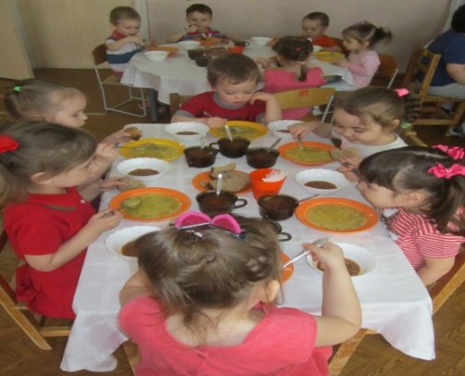
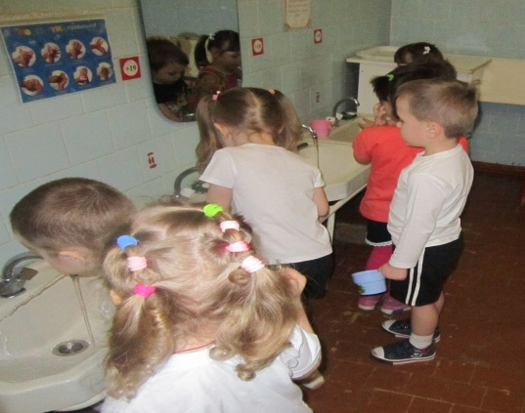
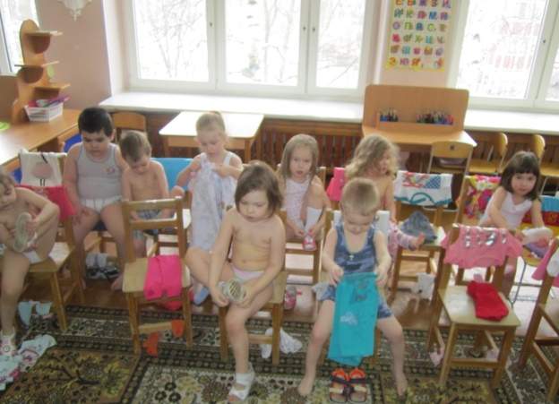
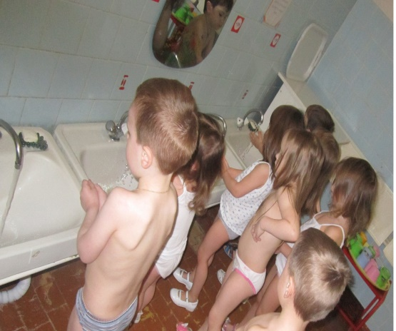
Самообслуживание
Это основа освоения ребёнком культурно-гигиенических навыков:
навыков приёма пищи,
раздевания и одевания,
умывания и мытья рук,
закаливающие процедуры
после сна.

Slide 9
Базовые навыки самообслуживания
Навыки опрятности:
При небольшой помощи взрослых пользоваться: − носовым платком; − полотенцем; − горшком; − расчёской; − салфеткой.
2. Замечать непорядок в одежде, устранять его при помощи взрослых.

Slide 10
Навыки приёма пищи
          1.Жевать с закрытым ртом.
          2. Пользоваться ложкой (умение держать ложку, набрать в неё еду, поднести ко рту).
          3. Пить из чашки, держа её двумя руками.
          4. Брать самостоятельно, откусывать кусочки хлеба.

Slide 11
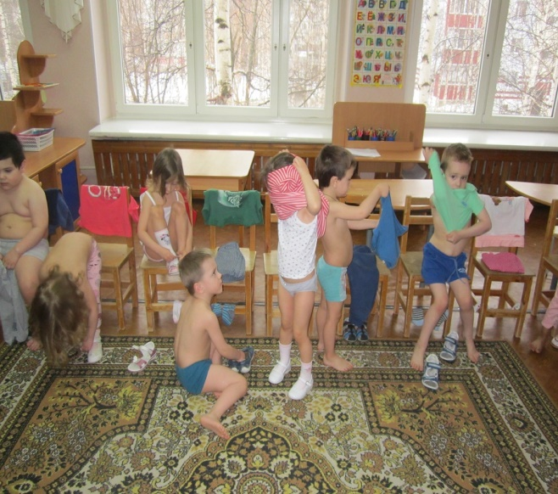
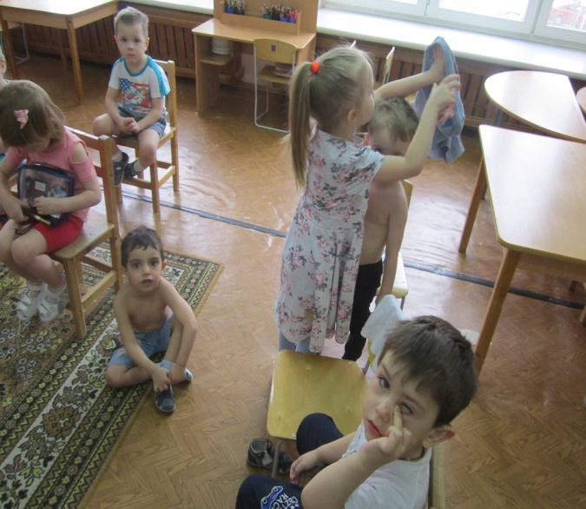
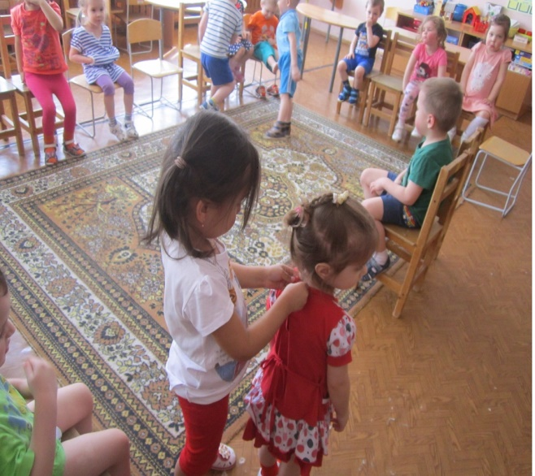
Навыки одевания и раздевания
1. Умение одевать (снимать) различные предметы одежды в определённой последовательности при небольшой помощи взрослых.
2. Застёгивание пуговиц, завязывание поясков, бантов на одежде при небольшой помощи взрослых.

Slide 12
Формирование навыков самообслуживания осуществляется в двух формах
    индивидуальной (отрабатываются отдельные операции)
групповой (создаются объективные условия необходимости реализации данного навыка: поведение ребёнка подчиняется общему для всей группы детей правилу; при этом работает механизм подражания).
В младшем дошкольном возрасте дети обладают большой подражательностью. Все виденное ими, и хорошее и плохое, отражается в их поведении. Поэтому, желая воспитать у детей самостоятельность, аккуратность, мы должны быть примером для подражания.

Slide 13
Методы формирования навыков самообслуживания
Iгруппа - Обеспечить создание у детей практического опыта общественного поведения. Показ действия. − Пример взрослого или других детей (деятельность подражания). Метод приучения (систематические упражнения). Целенаправленное наблюдение (питает детский опыт, исподволь формирует отношение к наблюдаемому и положительно влияет на формирование навыка). Метод игры (даёт возможность самостоятельно, свободно использовать полученные знания, навыки в процессе игры с куклой – одеть куклу, умыть и т.д.)
II группа - методов Формирование эмоционального отношения к процессу самообслуживания − Использование литературных произведений, малых форм фольклорного жанра: песенок, потешек. − Рассматривание иллюстраций, картин (« Дети моют руки», « Дети обедают» и т.д.). − Вопросы к детям, побуждающие к решению проблемы («Кукла Катя испачкалась, что делать?»)

Slide 14
Развитие самостоятельности неразрывно связано с формированием у детей мотивов нравственного поведения и являются частью воспитания у них моральных качеств.
Работу по воспитанию самостоятельности к самообслуживанию детей осуществлять совместными усилиями с родителями.
Разъяснять важность строгого выполнения в семье режима дня, установленного в ДОУ.
Важно, чтобы с раннего детства ребенок усвоил, что работать трудно, но почетно.

